Slide 1

Язык программирования С++:
Алгоритмы и структуры данных
Графы
Преподаватели:
Пысин Максим Дмитриевич, аспирант кафедры ИКТ
Краснов Дмитрий Олегович, аспирант кафедры ИКТ

Slide 2



Slide 3

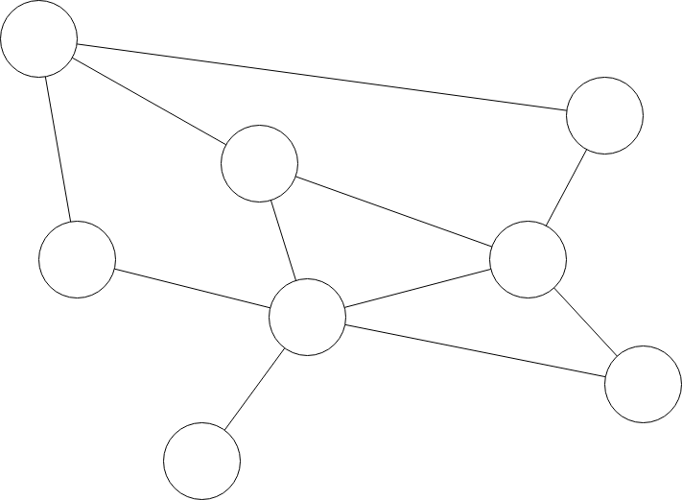
Граф
Определение
Под графом в математике понимается абстракция реальной системы объектов безотносительно их природы, обладающих парными связями.
Вершина графа – это некоторая точка связанная с другими точками
Ребро графа – это линия соединяющая две точки и олицетворяющая связь между ними
Граф – это множество вершин соединённых друг с другом произвольным образом множеством ребер
Что описывает граф:
Взаимоотношение между людьми(Социальные связи)
Иерархические отношения(Подчиненность людей, подразделений и прочего)
Пути перемещения в любой местности(Карта метро, сеть дорог)
Взаимозависимости поставщиков услуг или товаров(Поставщики для сборки одного автомобиля)
Распределенные системы(Любая микросервисная архитектура)
Распределенные данные(Реляционные базы данных)

Slide 4
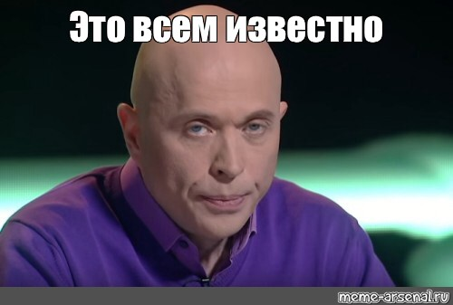
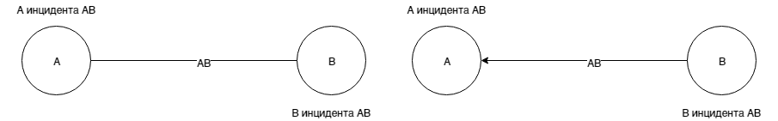
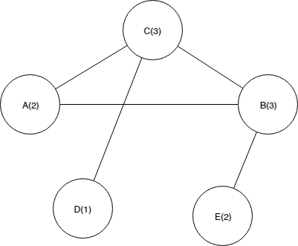

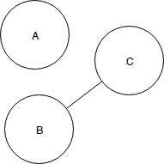
Вершины и ребра
Определение
Связанную с каким либо ребром вершину называются инцидентной, это такая вершина которая каким либо образом принадлежит ребру.
Соседними или смежными называются те вершины которые соединены между собой ребром.
Количество ребер которые входят и выходят из графа называется степенью графа.
При этом для ориентированного графа количество входящих ребер называется степень входа, или полустепень входа, а для исходящих ребер, степень выхода или полустепень выхода
Изолированной вершиной называется такая вершина к которой и из которой не идет ни одно ребро

Slide 5
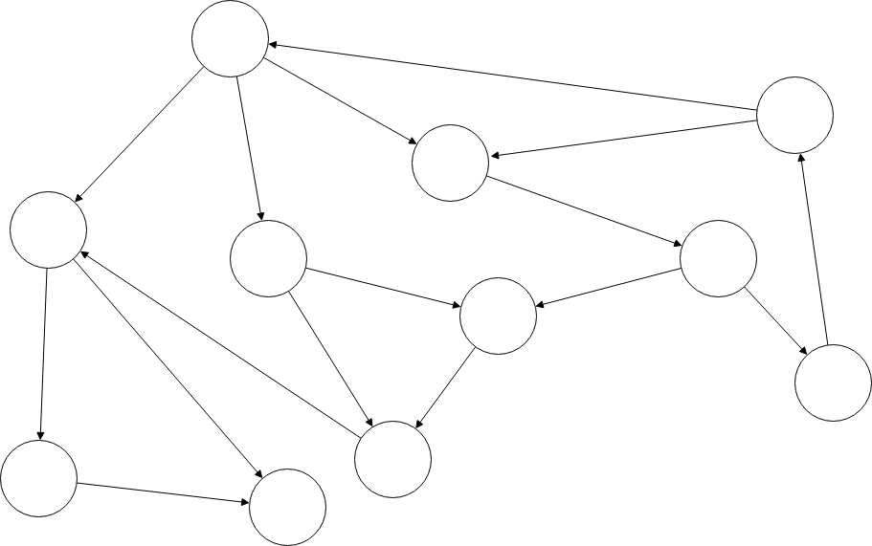
Ориентированный граф
Определение
Ориентированным графом называют такой граф в котором каждое ребро имеет направление движения, и как правило не предполагает возможности обратного перемещения.
Направление в ребрах указываются стрелочками.
Так же отдельно отметим что графы делятся на конечные(те у которых конечные наборы точек и вершин, и бесконечные)
Что описывает ориентированный граф:
Пути распространения информации между людьми (Социальные связи)
Пути решения и эскалации проблемы в системах ведения задач
Пути перемещения в любой местности(Карта метро, сеть дорог)
Предоставления товаров и услуг различным контрагентам (Поставщики для сборки одного автомобиля)
Распространение ошибки в сложных системах
Пути распространения расчета в нейронных сетях

Slide 6
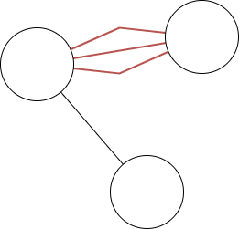
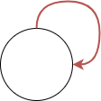
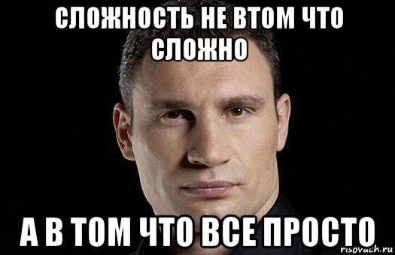
Простые и сложные
Графы бывают простыми и сложными. При этом простыми называют такие графы которые не содержат в себе петли и кратные ребра, которые требуют большей тщательности при разработке и реализации алгоритмов на них.
Кратным ребром называют те ребра, которые соединяют одни и те же вершины в графе.
Петлей называют такое ребро, которое выходя из вершины возвращается в нее же.

Slide 7
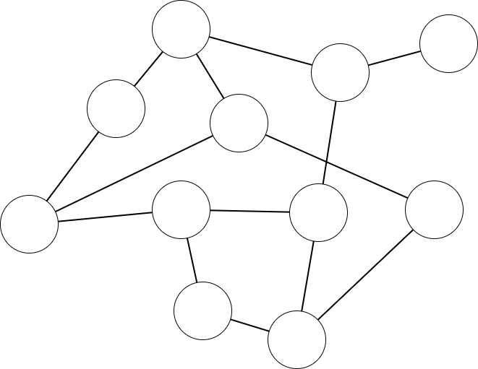

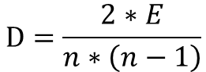
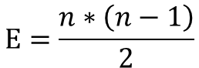
Разряженные и плотные
Графы бывают разряженными и плотными. При этом разряженный граф это такие в которых ребра определены для небольшого, относительно общего количества вершин. Плотным в свою очередь будет тот граф количество ребер которого стремиться к максимальному количеству возможных ребер.
Максимальное число ребер определяется по приведенной формуле. При этом E это количество ребер, а n количество вершин.
Плотность отдельно взятого графа определяется по приведенной формуле. При этом D это искомая плотность, E количество ребер графа, а n количество его вершин.
$$E=\frac{n∗\left(n−1\right)}{2}$$
$$D=\frac{2∗E}{n∗\left(n−1\right)}$$

Slide 8
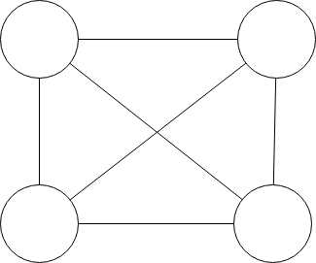


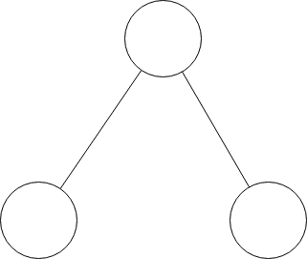
Виды графов
Определение
Графы подразделяют на некоторое количество общих категорий
Полный граф – все вершины графа соединены друг с другому
Регулярный граф – степени всех вершин одинаковы
Биграф – все вершины разделяются на две группы и нет такого ребра который соединяет вершины из одной группы
Дерево – граф в котором все вершины соединены лишь одним маршрутом

Slide 9
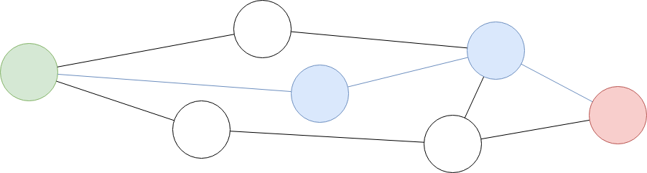
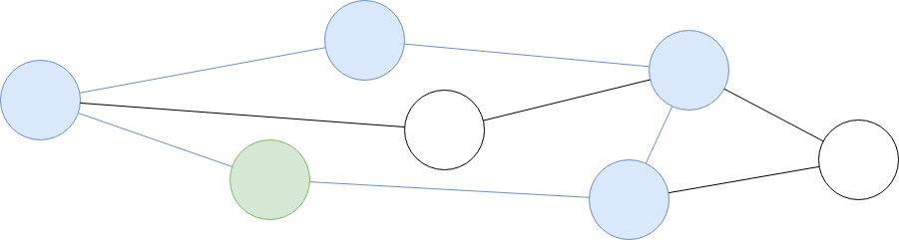

Пути и циклы
Определение
Путем или маршрутом в графе называют последовательность вершин и ребер от какой то начальной точки в графе, до какой то конечной точки в графе.
Количество ребер входящих в последовательность задающую этот путь называется длинной пути.
Путь для которого начало является его же концом, и при этом его длинна не является нулевой называется циклическим путем.

Slide 10
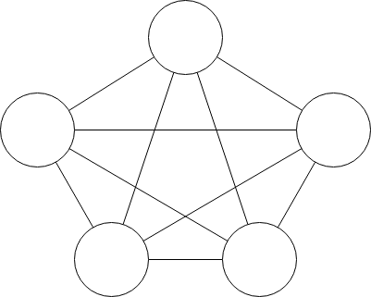
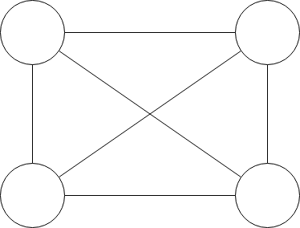
Циклы и циклические графы
Определение
Циклическим графом называют любой граф который содержит цикл. Но есть 2 особых подвида циклических графов.
Эйлеровым называют граф который содержит эйлеров цикл. Пройдя по такому графу можно посетить все вершинны графа при этом посетив каждое ребро этого графа только один раз.
Гамильтоновым называют граф который содержит гамильтонов цикл, это цикл проходящий через все вершины рассматриваемого графа, при этом повторяясь лишь 1 раз.

Slide 11
Описание графа
Определение
Для описания графа используют один из двух удобных для вычисления вариантов:
Матрица смежности, это двумерная таблица для которой столбцы и строки соответствуют вершинам, а значения в таблицы соответствуют ребрам, для невзвешенного графа они могут быть просто 1 если связь есть и идет в нужном направлении и 0 если ее нет, а для взвешенного графа будут стоять конкретные значения.
Матрица инциндетности, это матрица в которой строки соответствуют вершинам, а столбцы соответствуют связям, и ячейки ставиться 1 если связь выходит из вершины, -1 если входит и 0 во всех остальных случаях.
Список смежности, это список списков, содержащий все вершины, а внутренние списки для каждой вершины содержат все смежные ей.
Список ребер, это список строк в которых хранятся все ребра вершины, а внутренние значение содержит две вершины к которым присоединено это ребро.

Slide 12
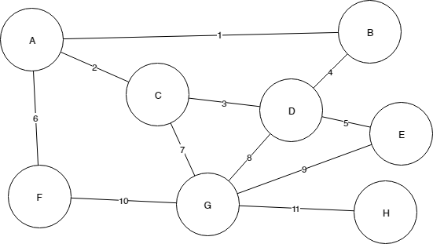

Пример описания графа
Определение
 | A | B | C | D | E | F | G | H
A | 0 | 1 | 1 | 0 | 0 | 1 | 0 | 0
B | 1 | 0 | 0 | 1 | 0 | 0 | 0 | 0
C | 1 | 0 | 0 | 1 | 0 | 0 | 1 | 0
D | 0 | 1 | 1 | 0 | 1 | 0 | 1 | 0
E | 0 | 0 | 0 | 1 | 0 | 0 | 1 | 0
F | 1 | 0 | 0 | 0 | 0 | 0 | 1 | 0
G | 0 | 0 | 1 | 1 | 1 | 1 | 0 | 1
H | 0 | 0 | 0 | 0 | 0 | 0 | 1 | 0
A | B | C | D | E | F | G | H
B,C,F | B,D | C,D,G | B,C,E,G | D,G | A,G | C,D,E,F,H | G
1 | 2 | 3 | 4 | 5 | 6 | 7 | 8 | 9 | 10 | 11
A-B | A-C | C-D | B-D | D-E | A-F | C-G | D-G | E-G | F-G | G-H

Slide 13

Случайный опрос
SURVEY.MUCTR.RU

Slide 14
Обход графа
Определение
Обход графа — это переход от одной его вершины к другой в поисках свойств связей этих вершин. Выделяют два вариант обхода, обход в глубину(или поиск в глубину, DFS) и обход в ширину(или поиск в ширину, BFS)
DFS (Deep first search) следует концепции «погружайся глубже, головой вперед» («go deep, head first»). Идея заключается в том, что мы двигаемся от начальной вершины (точки, места) в определенном направлении (по определенному пути) до тех пор, пока не достигнем конца пути или пункта назначения (искомой вершины). Если мы достигли конца пути, но он не является пунктом назначения, то мы возвращаемся назад (к точке разветвления или расхождения путей) и идем по другому маршруту.
BFS(Breadth first search) следует концепции «расширяйся, поднимаясь на высоту птичьего полета» («go wide, bird’s eye-view»). Вместо того, чтобы двигаться по определенному пути до конца, BFS предполагает движение вперед по одному соседу за разВместо следования по пути, BFS подразумевает посещение ближайших к s соседей за одно действие (шаг), затем посещение соседей соседей и так до тех пор, пока не будет обнаружено t..

Slide 15
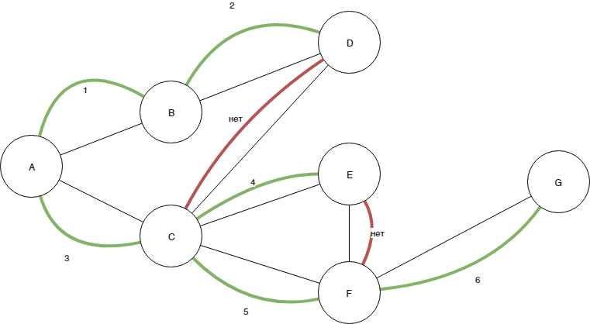
Поиск в глубину
Иллюстрация
Выбираем любую вершину из еще не пройденных, обозначим ее как u.
Запускаем процедуру dfs(u)
Помечаем вершину u как пройденную
Для каждой не пройденной смежной с u вершиной (назовем ее v) запускаем dfs(v)
Повторяем шаги 1 и 2, пока все вершины не окажутся пройденными.
Сложность алгоритма определяется количеством вершин и количеством ребер в графе, вся процедура вызывается для каждой вершины не более одного раза, а в рамках работы процедуры рассматриваются все ребра исходящие из вершины.
В качестве дополнительной меры, вершина может помечаться дважды, первый раз если она была посещена, она окрашивается в серый цвет. Второй раз, если она полностью обработана, в черный.

Slide 16

Не рекурсивный вариант
Кладём на стек первую вершину.
Пока стек не пуст, берём верхнюю вершину, не извлекая.
Если вершина белая…
Красим в серый цвет.
Кладём в стек всех её белых соседок в порядке, обратном порядку обхода (если таковой важен).
Если вершина серая, красим в чёрный и извлекаем.
Если вершина чёрная, просто извлекаем.
Обход в ширину может применятся для:
Проверки связности графа.
Проверка наличия пути между двумя вершинами.
Для выполнения топологической сортировки – эта сортировка в свою очередь может применяется для определения графов зависимостей импорта в IDE, карт сайта с их древовидными структурами разделов, анализе алгоритмов при вопросах распараллеливания.
Для определения сильно связных компонентов графа.
Для определения точек сочленения – такие точки удаление которых делает граф не связным, растет его количество компонент связности.
Для поиска мостов в графе – это такие ребра удаление которых делает графф более несвязным, растет его количество компонент связности

Slide 17

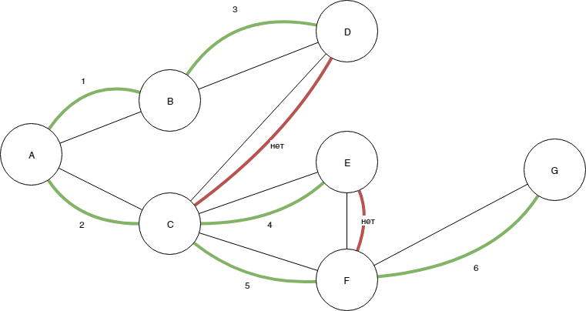
Поиск в ширину
Иллюстрация
Поместить узел, с которого начинается поиск, в изначально пустую очередь.
Извлечь из начала очереди узел u и пометить его как развёрнутый.
Если узел u является целевым узлом, то завершить поиск с результатом «успех».
В противном случае, в конец очереди добавляются все преемники узла u, которые ещё не развёрнуты и не находятся в очереди.
Если очередь пуста, то все узлы связного графа были просмотрены, следовательно, целевой узел недостижим из начального; завершить поиск с результатом «неудача».
Вернуться к п. 2.
Сложность алгоритма определяется количеством вершин и количеством ребер в графе, вся процедура вызывается для каждой вершины не более одного раза, а в рамках работы процедуры рассматриваются все ребра исходящие из вершины.

Slide 18
Поиск в ширину
Применение
Волновой алгоритм поиска пути в лабиринте
Волновая трассировка печатных плат
Поиск компонент связности в графе
Поиск кратчайшего пути между двумя узлами невзвешенного графа
Поиск в пространстве состояний: нахождение решения задачи с наименьшим числом ходов, если каждое состояние системы можно представить вершиной графа, а переходы из одного состояния в другое — рёбрами графа
Нахождение кратчайшего цикла в ориентированном невзвешенном графе
Нахождение всех вершин и рёбер, лежащих на каком-либо кратчайшем пути между двумя вершинами a и b
Поиск увеличивающего пути в алгоритме Форда-Фалкерсона (алгоритм Эдмондса-Карпа)

Slide 19
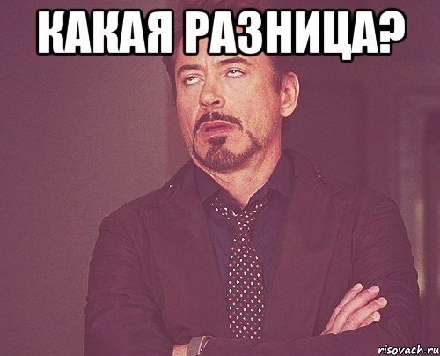
Различия двух алгоритмов
Обход графа в ширину и в глубину имеет общие цели, но разные характеристики, вот несколько из них:
Поиск в ширину и в глубину — это и есть обход графа.
Поиск в глубину — это поиск по ребрам графа туда-обратно, а поиск в ширину — это плавный «обход по соседям».
В DFS главное — стек, а в BFS главное — очередь.
Результат алгоритма поиска в глубину — это некий маршрут, который открывается от стартовой вершины и до искомой. А в алгоритме поиска в ширину маршрут не всегда является результатом.
DFS является рекурсивным алгоритмом, а BFS — нет.

Slide 20
Спасибо за внимание

